Slide 1
INSTALACION DE UBUNTU SERVER
LUIS MIGUEL GUERRERO GAMERO
ASIGATURA: SISTEMAS INFORMATICOS

Slide 2

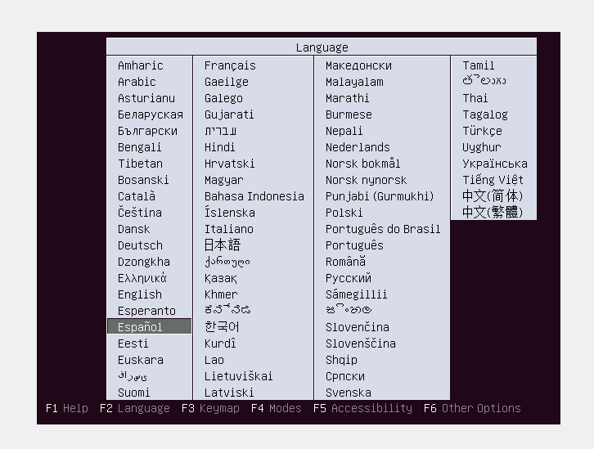
Una vez iniciada la imagen del sistema elegiremos el idioma español.

Slide 3
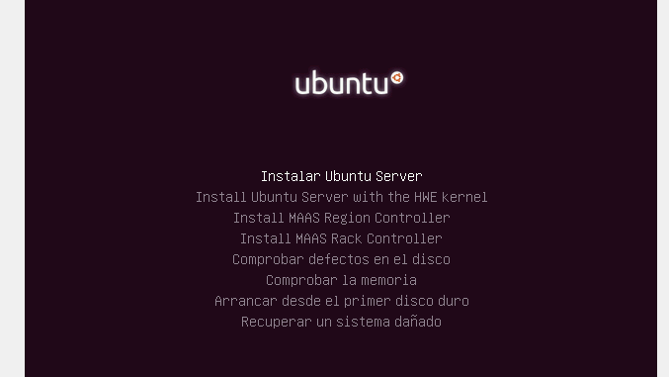

Slide 4
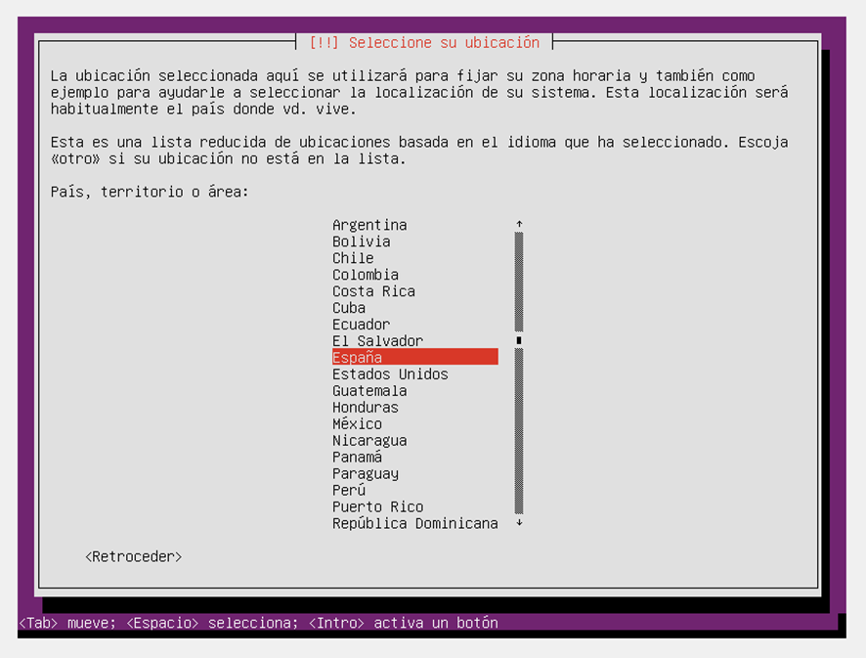
En ubicación seleccionamos España como para configurar automáticamente la zona horaria y además ayudara a seleccionar la localización del sistema.

Slide 5
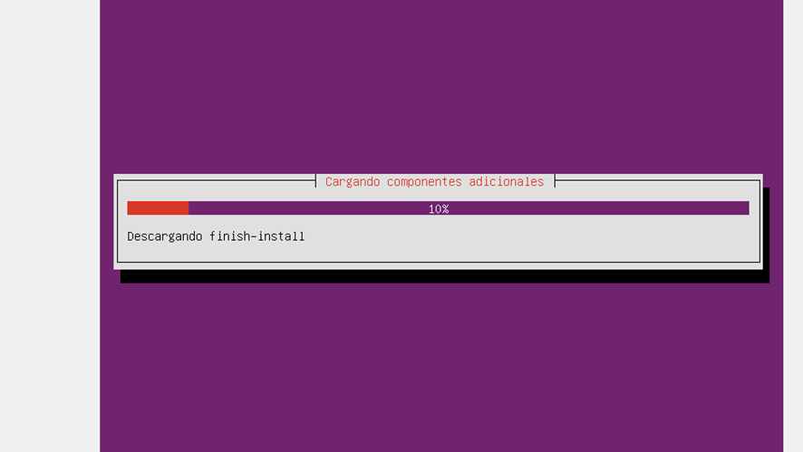
ESPERAMOS A QUE FINALICE LA INSTALACION DE COMPONENTES ADIONALES

Slide 6
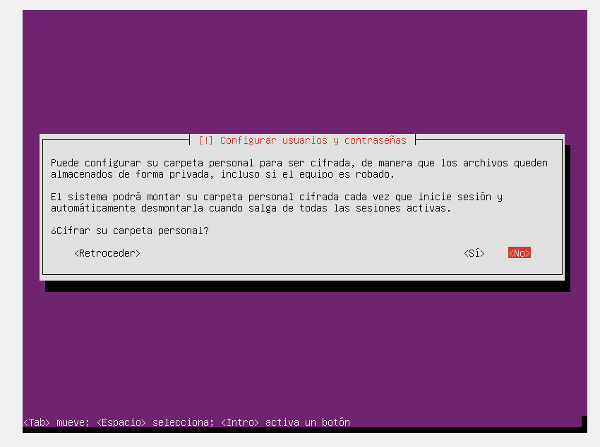
COMO BUENA PRACTICA ELEGIRIAMOS EN UN ENTORNO NORMAL CIFRAR LA CARPETA, PERO COMO ESTAMOS EN UN ENTORNO DE PRUEBAS ELEGIREMOS NO

Slide 7
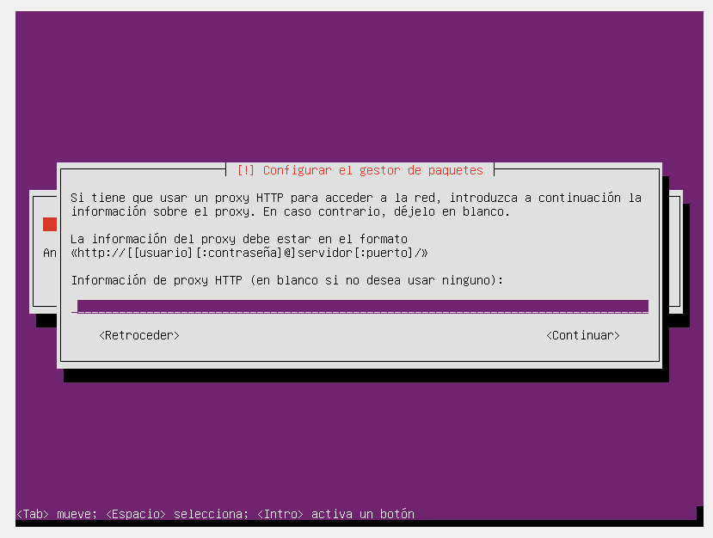
EN EL PROCESO DE CONFIGURACION DE RED NOS PEDIRA INTRODUCIR UN PROXY HTTP SI LO NECESITAMOS PARA CONECTAR EL SISTEMA A LA RED, EN ESTE CASO NO ES NECESARIO.

Slide 8
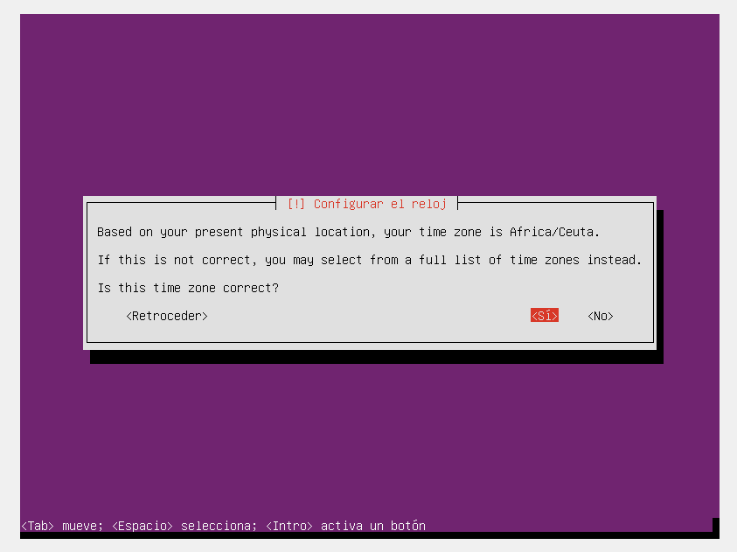
CONFIGURAMOS EL RELOJ DEL SISTEMA SELECCIONANDO NUESTRA ZONA HORARIA

Slide 9
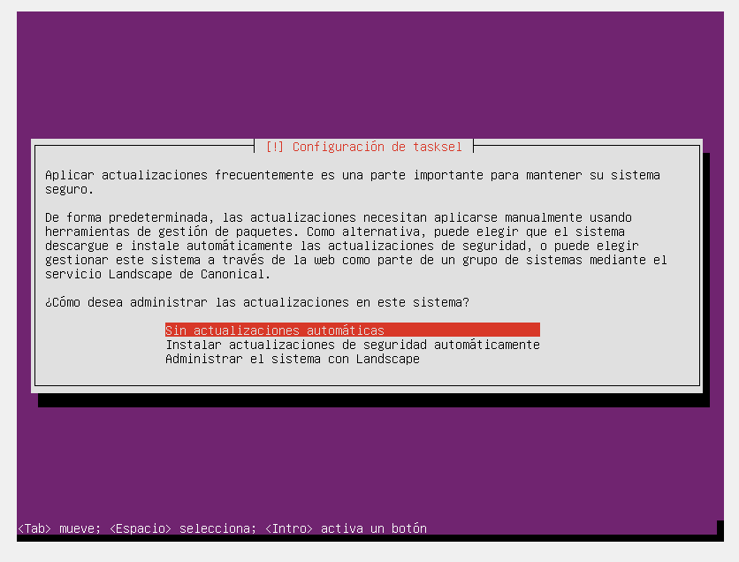
TASKEL, ES EL SISTEMA ENCARGADO DE ACTUALIZAR NUESTRO SISTEMA, ADEMAS DE INSTALAR ALGUNOS PAQUETES DE APLICACIONES PREDEFINIDOS COMO LOS QUE VEREMOS A CONTINUACION.
ELEGIMOS INSTALAR LAS ACTUALIZACIONES DE SEGURIDAD AUTOMATICAMENTE YA QUE LO RECOMENDADO ES TENER NUESTRO SISTEMA ACTUALIZADO SIEMPRE QUE SEA POSIBLE PARA CORREGIR FALLOS DE SEGURIDAD QUE PUDIERAN PRODUCIRSE

Slide 10
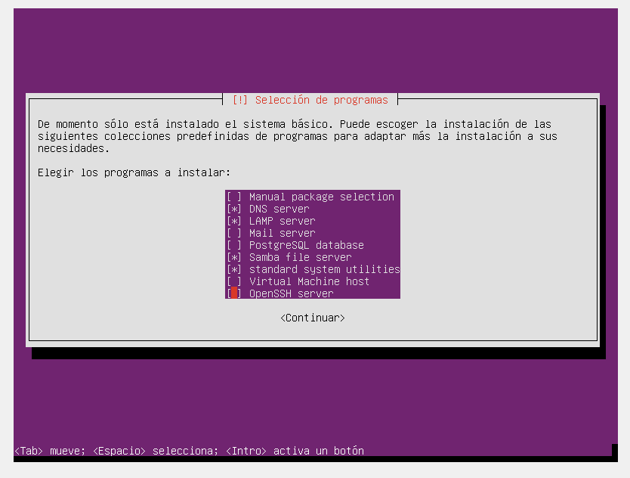
LLEGADOS A ESTE PUNTO VAMOS A SELECCIONAR LOS PROGRAMAS PREDEFINIDOS POR TASKEL
EN ESTE CASO:
UN SERVIDOR DNS Y LAMP
UN SERVIDOR SAMBA PARA COMPARTIR ARCHIVOS
Y UNA BASE DE DATOS MYSQL

Slide 11
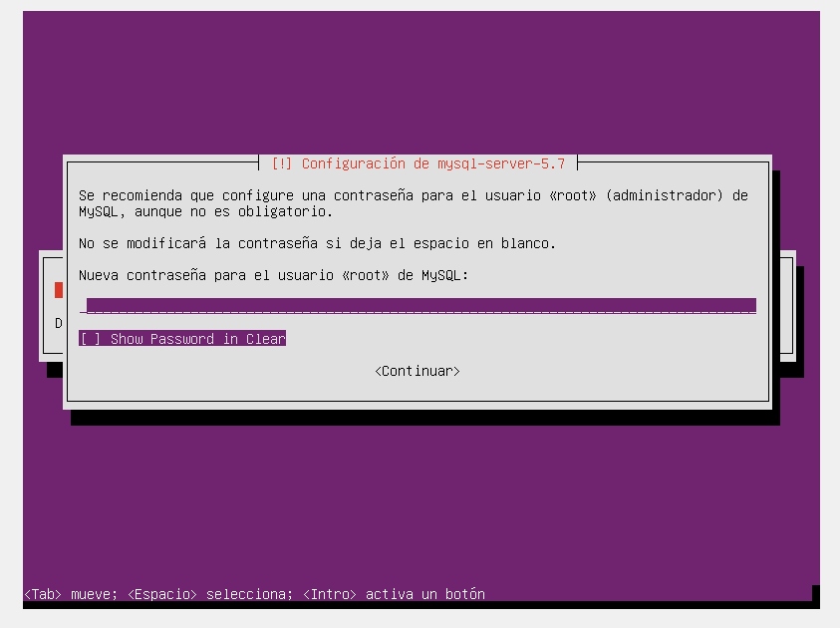
CONFORME SE REALIZA LA INSTALACION DE LOS PAQUETES ALGUNOS NECESITAN DE PARAMETROS DE CONFIGURACION ADICIONALES, ES EL CASO DEL SERVIDOR MYSQL EL CUAL NOS PIDE INTRODUCIR UNA CONTRASEÑA PARA EL USUARIO ROOT DE NUESTRA BASE DE DATOS

Slide 12
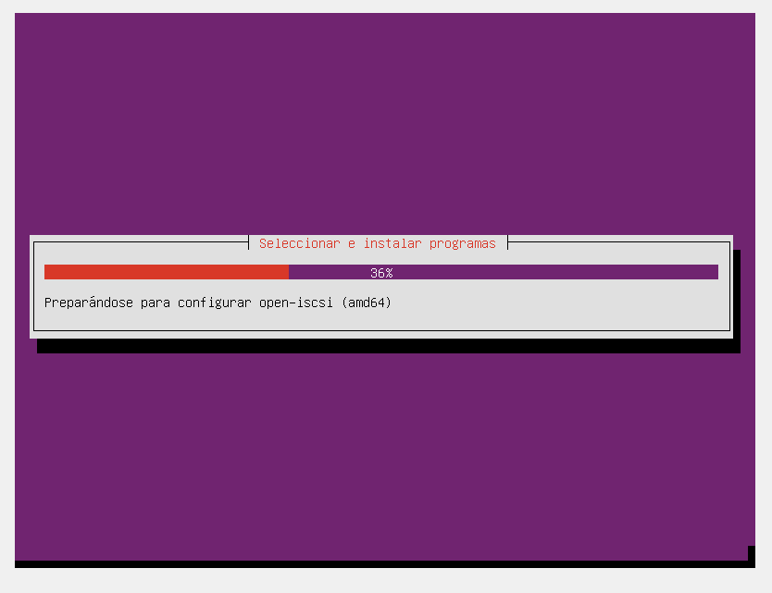
UNA VEZ INTRODUCIDA LA CONTRASEÑA CONFIGURARA AUTOMATICAMENTE LOS SIGUIENTES PAQUETES Y FINALIZARA LA INSTALACION

Slide 13
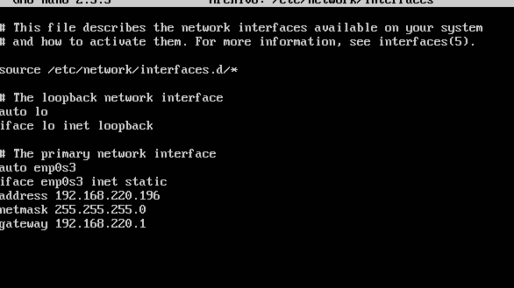
AL REINICIAR NOS ENCONTRAREMOS CON UNA TERMINAL DE COMANDOS EN LA QUE VAMOS A CONFIGURAR LA RED DEL SISTEMA. PRIMERO ACCEDIENTO A EL ARCHIVO “interfaces.d”, Y EDITANDOLO CON EL COMANDO NANO DE ESTA FORMA:
nano /etc/network/interfaces.d → MODIFICAMOS EL ARCHIVO DE TEXTO TAL Y COMO EN LA IMAGEN Y YA TENDREMOS ACCESO A INTERNET EN NUESTRA MAQUINA VIRTUAL CON UNA IP PRIVADA ESTATICA.

